Slide 1
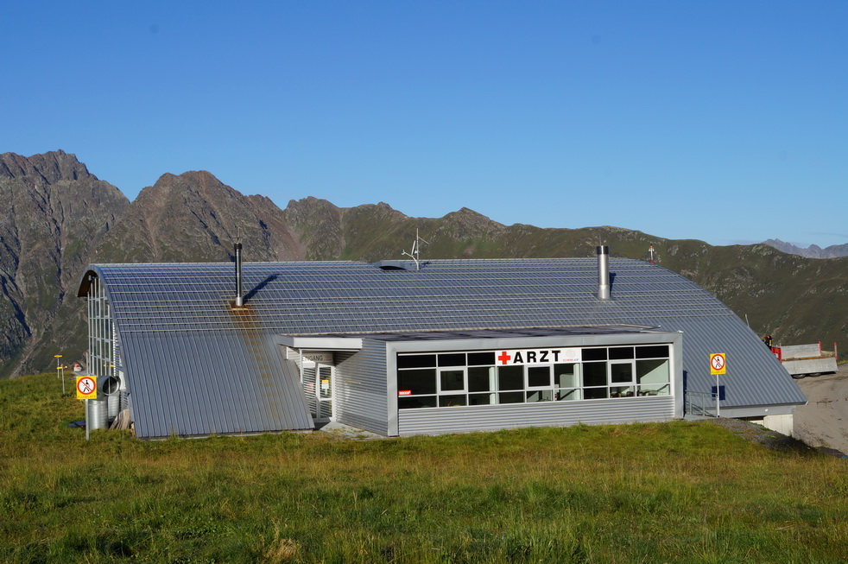
Die Schadenhilfe
Ausgabe 1 Rev. 0 / ©2014 Ing. Christian de Haan, MSc.

Slide 2
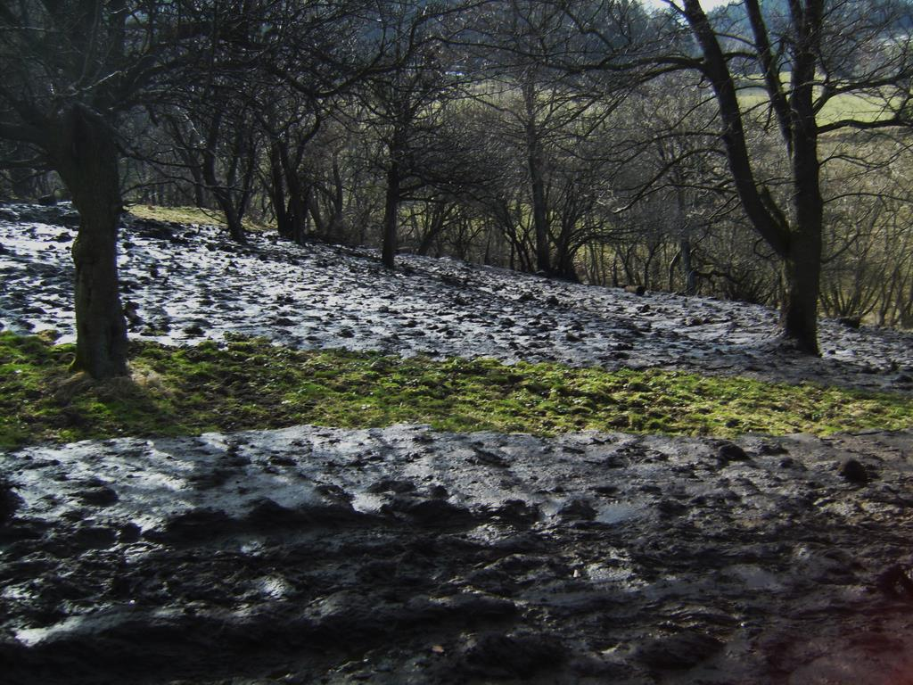
Philosophie der Schadenhilfe
Das Sachverständigenbüro von
Ing. Christian de Haan definiert sich als unabhängiges Dienstleistungsunternehmen für die versicherungstechnische Bewertung von Haftpflicht- und Spezialschadensfällen aller Versicherungsunternehmen im In- und Ausland.

Slide 3
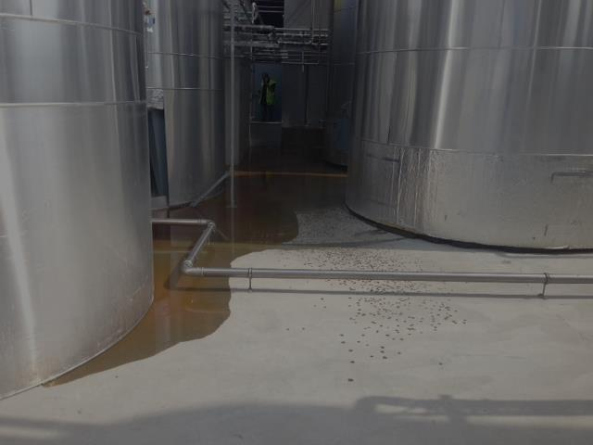
Was machen Versicherungen?
Versicherungsunternehmen garantieren Firmen im Rahmen der Versicherungspolizze die Übernahme des Schadenrisikos als auch die Abwehr unberechtigter Forderungen.
Im Schadensfall werden für die technische Bewertung Sachverständige (SV) beigezogen.

Slide 4
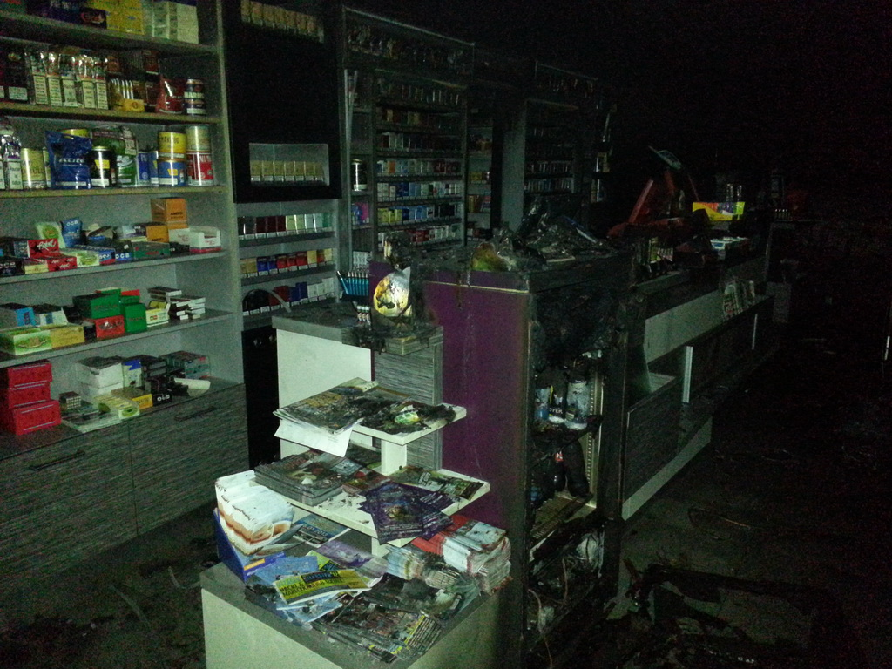
Was ist ein „Haftpflichtschaden“?
Damit wird ein Vorfall bezeichnet, bei dem durch ein potentielles Fehlverhalten der Versicherungsnehmerin (VN) ein Schaden = Nachteil am Vermögen einer weiteren Partei entstanden ist.
Die Kausalität des Verhaltens der VN ist durch den SV zu beweisen.

Slide 5
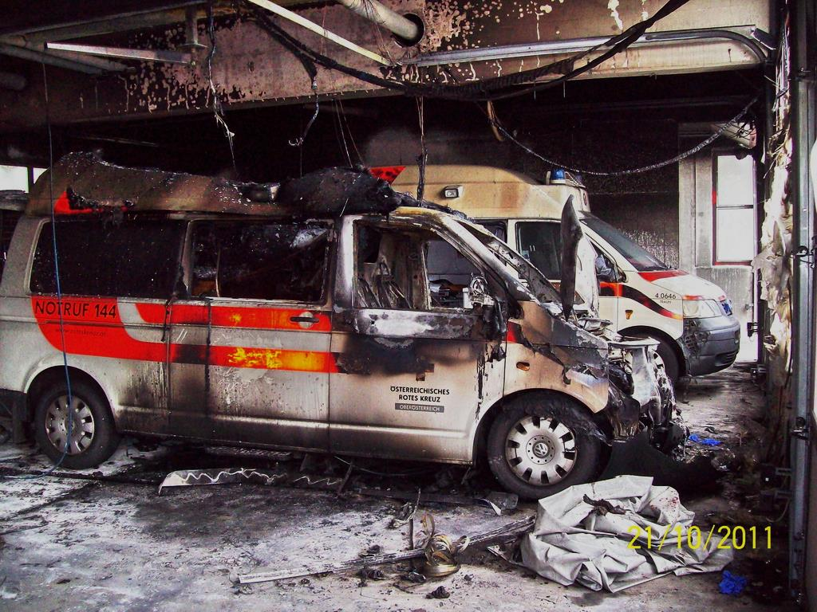
Was ist ein „Spezialschaden“?
Darunter fallen vorzugsweise
  Umweltstörungen (Mineralölschaden)
  Gebrechen von sanitären Einrichtungen
  Sondermaschinenbau (Holzhäcksler, Recycling, Biogasanlagen etc.)
  Maschinenbruchschaden (CNC, SPG)
  Produkthaftpflicht
  Personenschäden durch techn. Ursachen
Aber auch all jene Vorfalle, bei denen mit „normalen“ SV kein Auslangen gefunden wird.

Slide 6
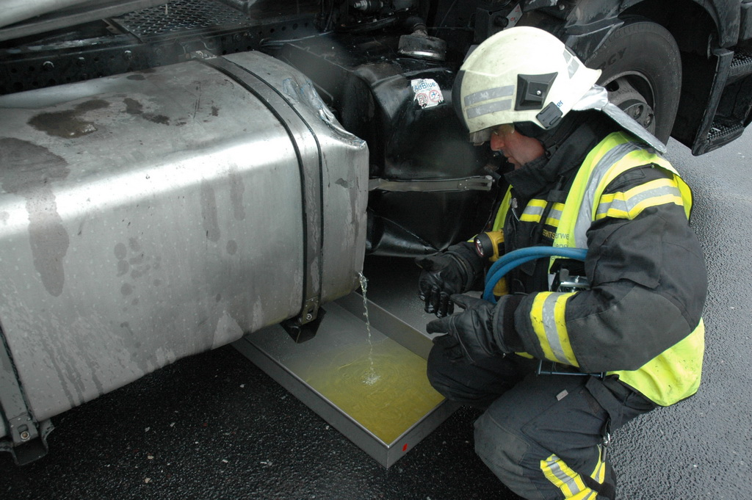
Mineralölschäden
Definieren sich im Allgemeinen durch hohe Schadenskosten (Sondierungen, Sanierungen, Entsorgungen…)
Differenzieren sich in plötzlich oder allmählich eintretende Ereignisse
Regresspotential oftmals gegenüber Anlagenplaner, Errichter, Betreiber, Betanker, Rauchfangkehrer…
Zur Schadenminderung ist rasches und zielgerichtetes Handeln notwendig!

Slide 7
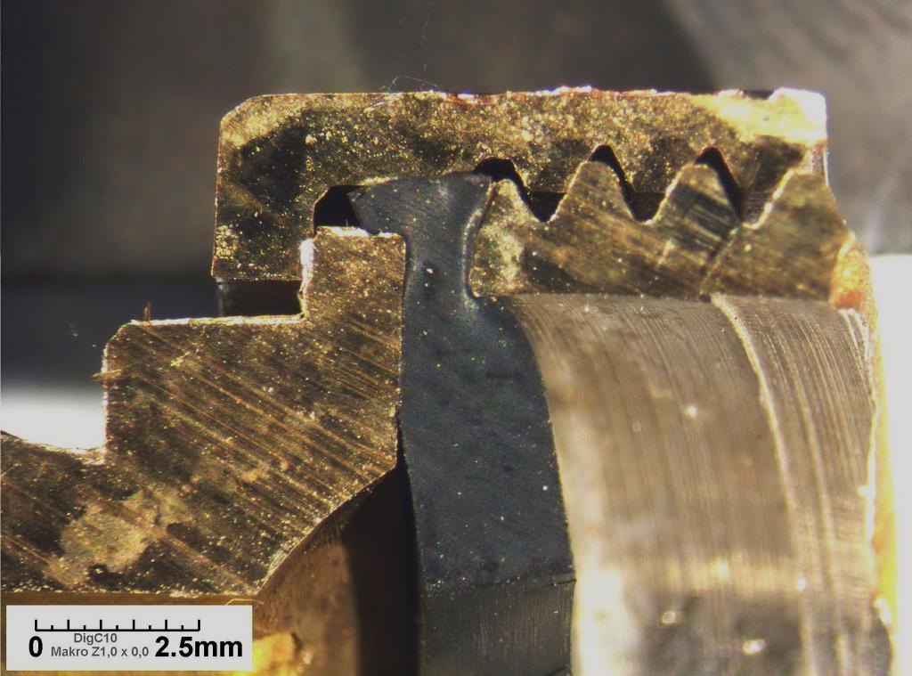
Sanitärer Wasserschaden
Schadenskosten stark variabel
Objektive Prüfung auf Produktmangel oder Installationsfehler obligat
Kenntnis der werkstofftechnischen Eigenschaften und Installationsvorschriften notwendig
Regresspotential oftmals gegenüber Anlagenplaner, Errichter, Betreiber…

Slide 8
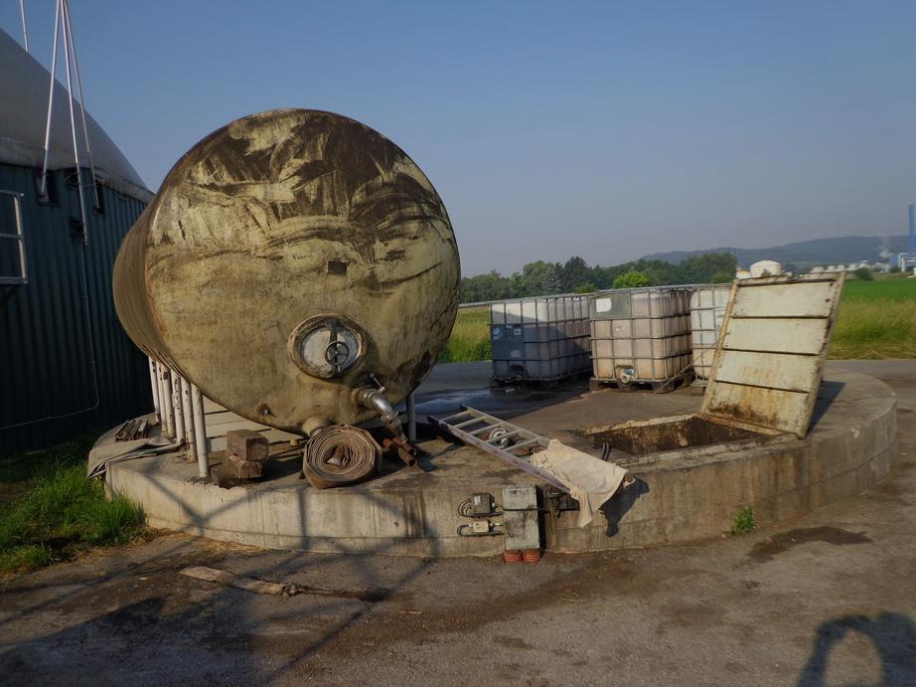
Sondermaschinenbau
Prüfung auf Planungs- bzw. Ausführungsmängel sowie Einhaltung der Wartungsvorschriften
Untersuchung der werkstofftechnischen Kompatibilität zur praktischen Anwendung
Mitverschuldens- und Regressbewertung anhand nachvollziehbarer Daten

Slide 9
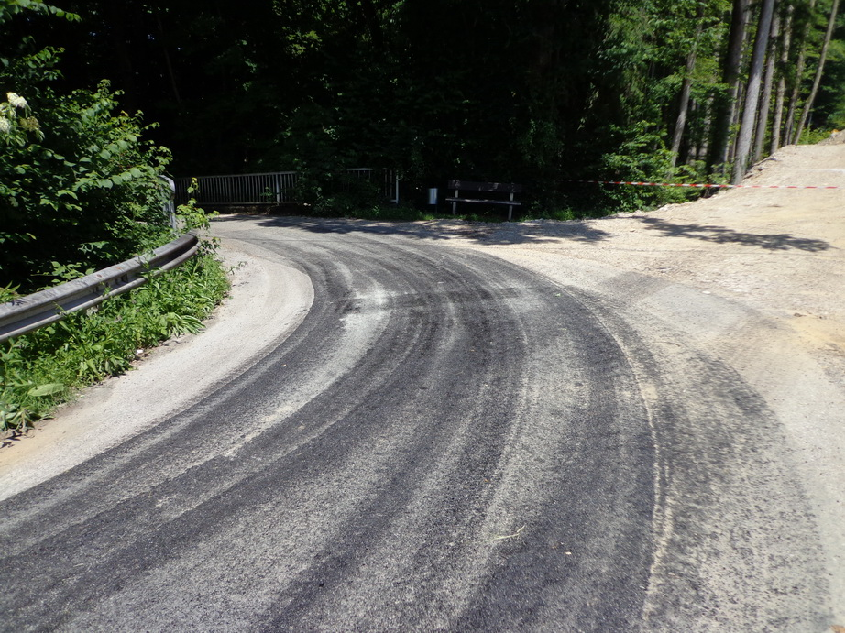
Personenschäden (PHG)
Besonderes Augenmerk auf Schadenhergang und Ursache notwendig
Prüfung auf Planungs- bzw. Ausführungsmängel sowie Einhaltung der Installations/Wartungsvorschriften
Bewertung anhand einschlägiger ÖNormen, PHG, ASVG etc.

Slide 10
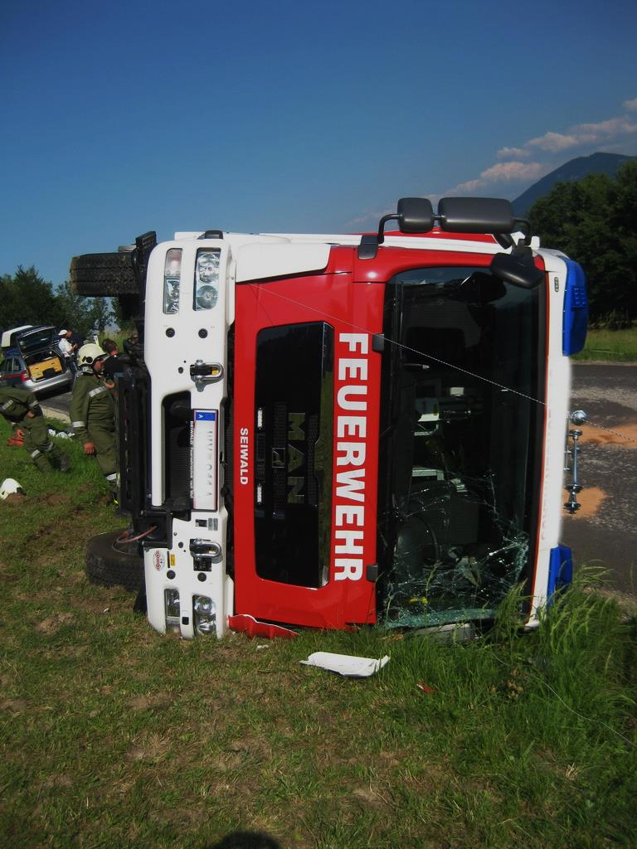
Versicherungstechnische Bewertung
Darunter definieren wir die Bereitstellung sämtlicher Unterlagen und Informationen, welche Sie als Referent/Referentin benötigen um den Schadensfall effizient zu regulieren.
Diese Daten werden von uns erarbeitet und anhand versicherungstechnischer Rahmenbedingungen bewertet. Abschließend erhalten Sie einen Schadensbericht in verständlicher bzw. gutachterlicher Form.
Gerne gehen wir dabei auch auf Sonderfälle oder Spezialfragestellungen ein.

Slide 11
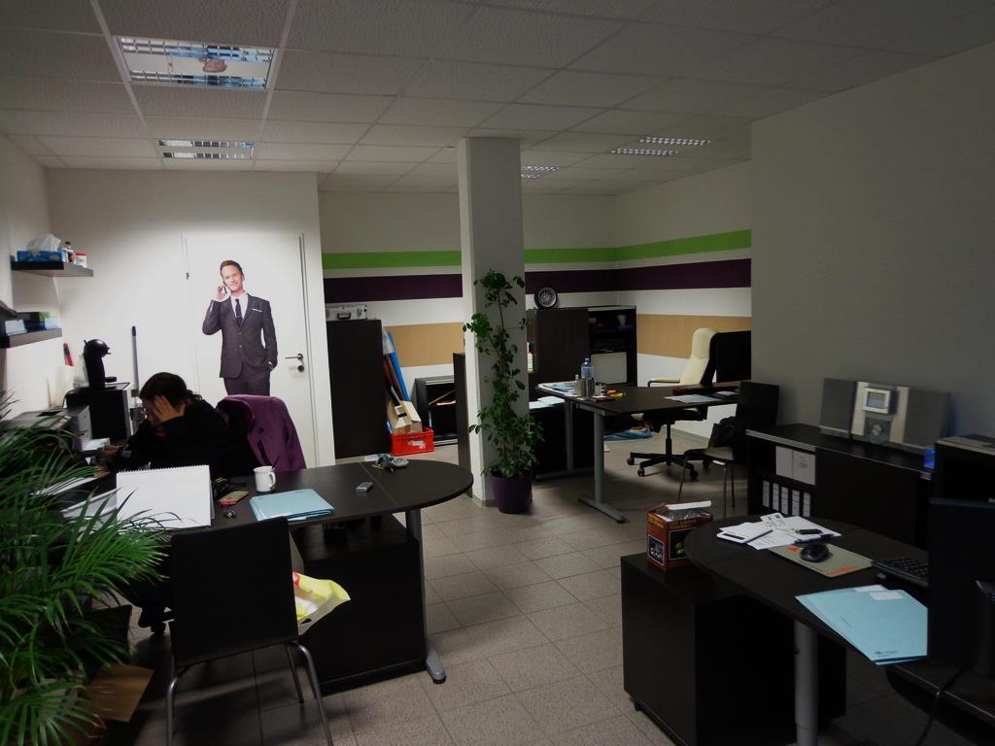
Das Team
DI (FH) Wolfgang Blank
SV für Maschinenbau, Haus- und Installationstechnik
Gerichtssachverständigenanwärter
Ing. Michael Köhler
SV für Elektrotechnik, BDS SV
BMST Ing. Richard Brandstätter
SV für Bauwesen (Hoch/Tiefbau)
Ing. Christian de Haan, MSc.
SV für Allgemeine- und Spezialhaftpflicht
Umwelt- und Produkthaftpflicht
Gerichtssachverständiger für Versicherungsschäden

Slide 12

Kontakt/Impressum
Zentrale / Prüflabor:
4501 Neuhofen, Kirchengasse 3/2
Telefon: 0660 566 24 49
Fax: 0732 210 022 7726
Email: office@schadenhilfe.co.at
Web: www.schadenhilfe.co.at

